Slide 1
SpringFramwork
이주영

Slide 2
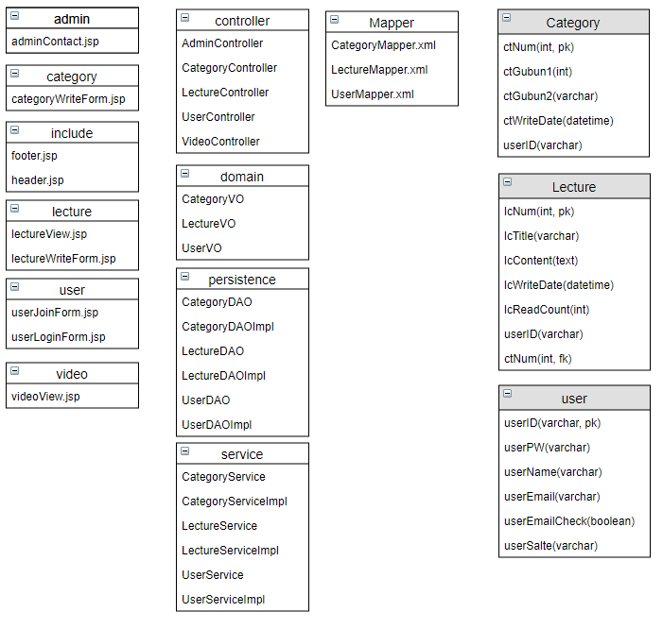
프로젝트 구성도

Slide 3
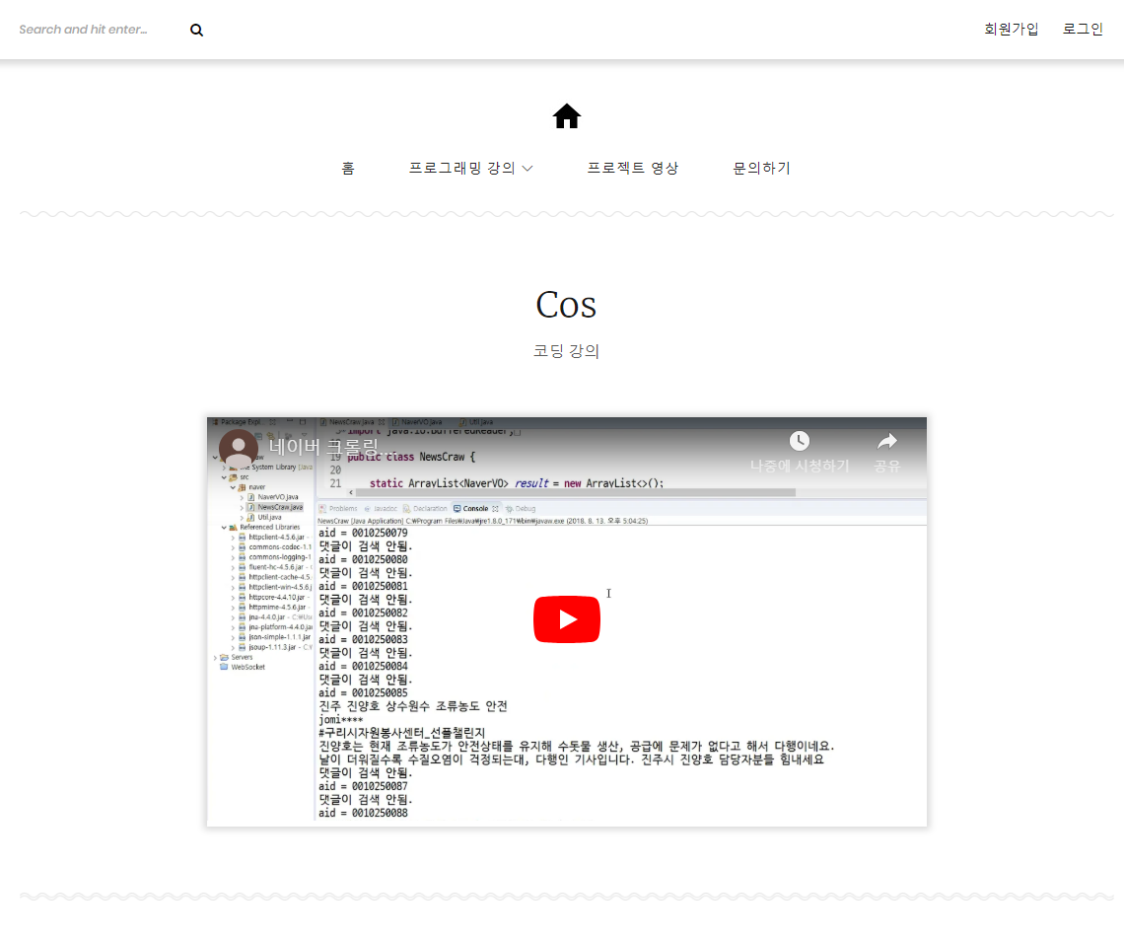
메인페이지
주요 기능
- 로그인
- 회원가입(SHA256 암호화)
- 메뉴 카테고리 추가기능
- 대표 유튜브 영상 노출

Slide 4
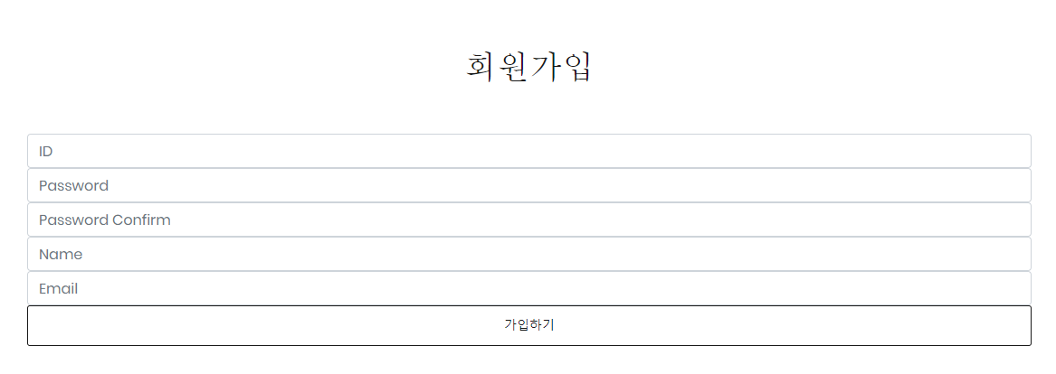
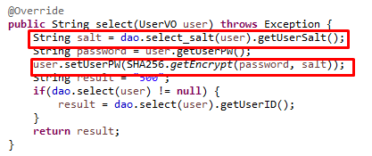

회원가입
회원가입에 포함된 기능
- SHA256을 이용하여 데이터베이스에 암호화된 password 저장
SHA256의 암호화를 이용하여 데이터 베이스에 저장하는 방법으로 사용자가 입력하는 비밀번호와 salt라는 임의의 코드가 조합되어 만들어지는 새로운 코드를 데이터베이스에 저장한다.

Slide 5
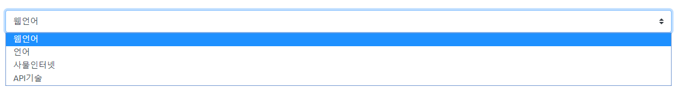
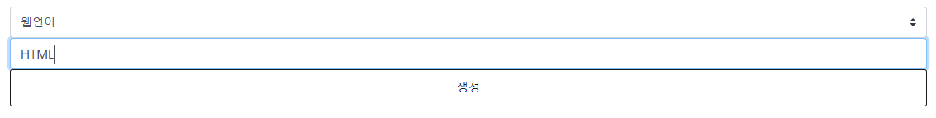
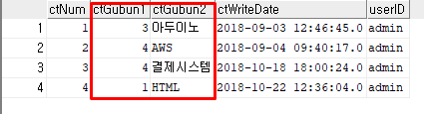
카테고리 추가 기능
Header의 <강의만들기>를 누르면 강의 만들기 페이지가 나온다. 여기서 상위 카테고리를 선택하고, 추가하고자 하는 하위 카테고리의 이름을 적어서 생성을 누르면 강의의 카테고리가 생성된다.
데이터베이스의 구조를 살펴보면 정해진 상위카테고리(ctGubun1)는 int타입으로 지정되어 있고, 하위 카테고리(ctGubun2)는 varchar타입으로 insert할 수 있게 해 두었다.

Slide 6
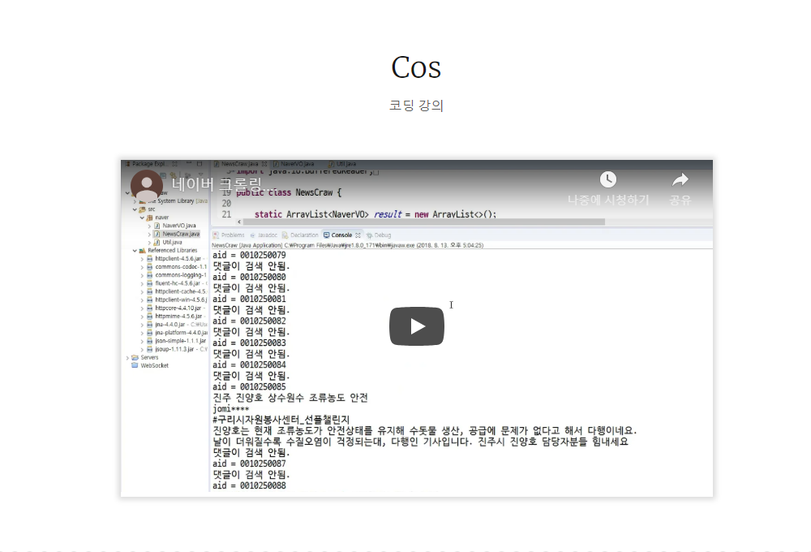
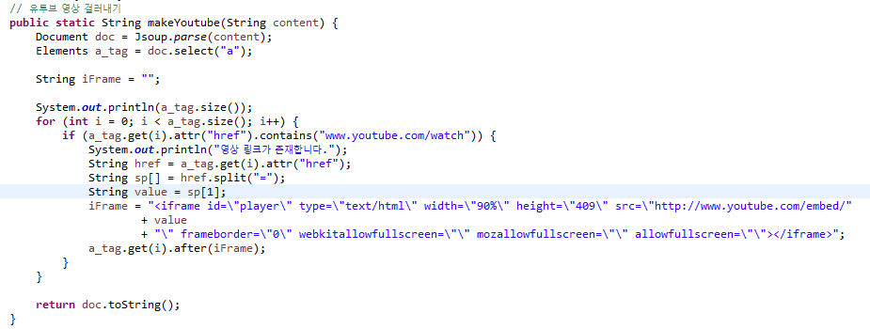
유튜브영상
유튜브의 영상을 해당 페이지에서 바로 재생할 수 있도록 코드를 만들었다.
영상을 게시할때, a태그를 parsing하여 링크에 필요한 주소를 얻어내고, 이를 ifame태그에 넣어준다.

Slide 7
프로젝트를 마무리 지으며..
얼핏보면 똑같은 MVC패턴인데도 불구하고 SpringFramework로 코드를 짜는 것은 여러가지 측면에서 달랐다.
transaction기능과 같이 DAO와 데이터베이스에서 작업 수행중 오류가 발생하였을 경우 하나의 서비스로 묶어두면 한꺼번에 롤백 시킬 수 있기 때문에 어렵지 않은 코드로 데이터가 일관성 있게 유지될수 있다.
대신 내가 직접 코드를 짜는게 아니기 때문에 많은 공부와 Spring만의 구조를 이해하는 것의 필요성을 느꼈다.

